Slide 1
Rendre ses présentation PowerPoint accessible Présentation d’Urbilog Compéthance EA

Slide 2

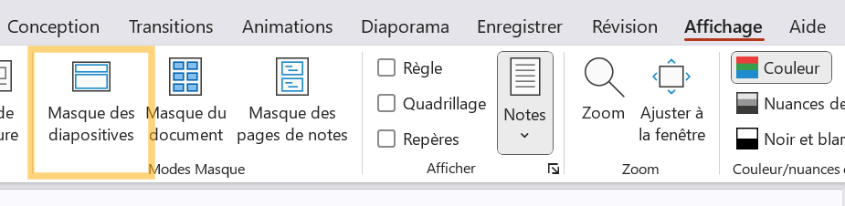
Vérifier les masques de diapositives
Affichage > Masque de diapositive > Trouver la disposition
Vérifier que les éléments sont bien marqués comme décoratifs

Slide 3
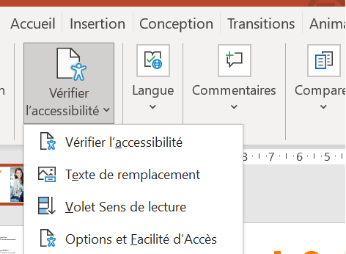
Tests automatiques
Révision > Vérifier l’accessibilité
Vous pouvez commencer vos tests avec l’outil de vérification de l’accessibilité de Microsoft Office.

Slide 4
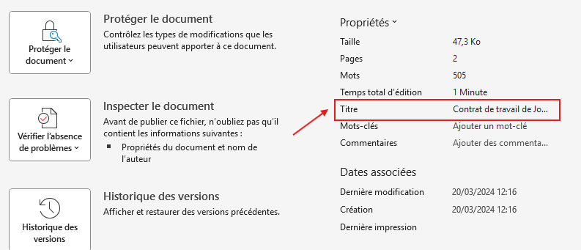
Vérifier le titre du document (meta données)
Fichier > Information > Titre
Le titre d’un document est le premier élément qui va être vocalisé par les lecteurs d’écran

Slide 5
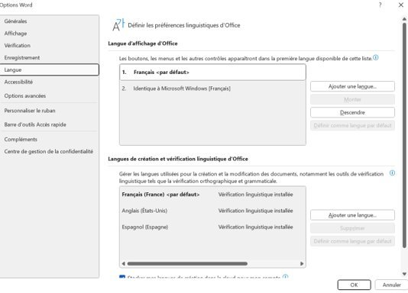
Vérifier la langue du document
Fichier > Option Langue > Définir les préférences linguistiques d'Office
Cela permet aux lecteurs d'écrans de basculer automatiquement sur une prononciation adaptée à la langue

Slide 6
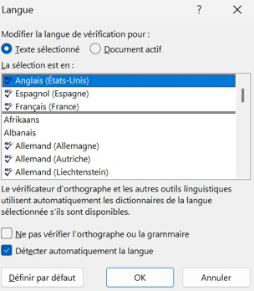
Pour ajouter une langue : Fichier >Option>Langue

Slide 7
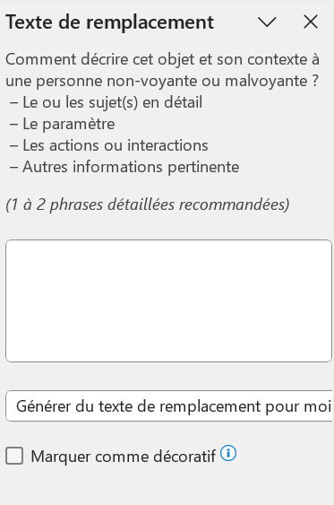
Gérer les textes de remplacement
Format de l’image > Texte de remplacement

Slide 8
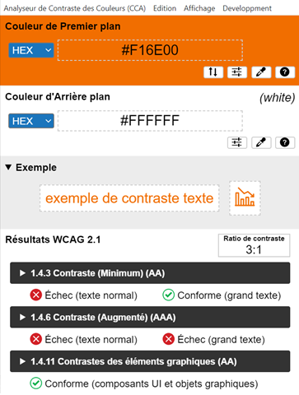
Vérifier les contrastes
Color Contrast Analyser
Vérificateur de contraste de Microsoft

Slide 9
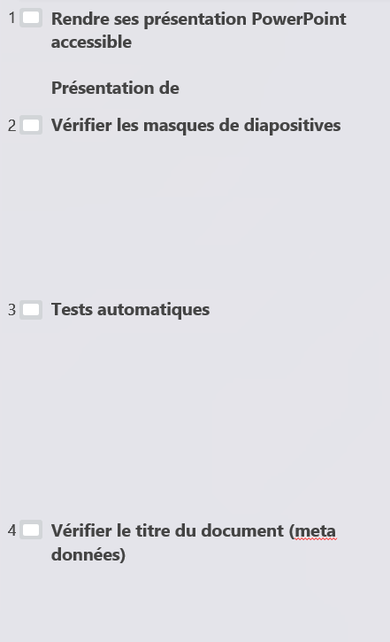
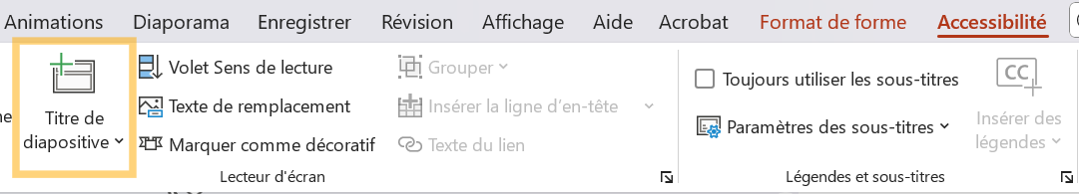
Fournir un titre unique à chaque diapositive
Affichage > mode plan
Révision> vérifier l’accessibilité Accessibilité > Titre de diapositive
Notes:
Ouvrir le volet des titres
Affichage > mode plan

Slide 10
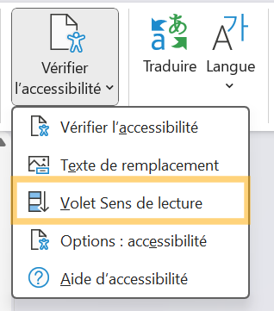
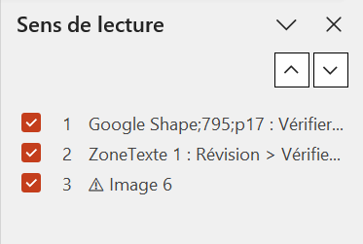
Vérifier l’ordre de lecture des éléments :
Révision > Vérifier l’Accessibilité > Volet de lecture

